Slide 1
A muchas preguntas, algunas respuestas. La expresión corporal en el nivel inicial. Perla Jaritonsky

Slide 2
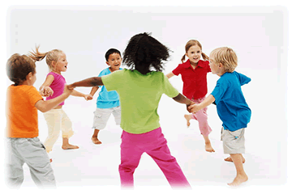
¿Qué es la expresión corporal?
la expresión corporal: lenguaje artístico que establece una manera de comunicar, a través del movimiento, estados de ánimo, sensaciones, ideas y emociones.

Slide 3
En la expresión corporal se plasman el mensaje que cada uno quiere expresar.
-El hacedor emite su mensaje según sus propias experiencias.
-El ejecutante pone en juego sus preferencias en relación con ciertas formas en el movimiento, los recorridos en el espacio a utilizar, las decisiones sobre el ritmo, la velocidad, las calidades de movimiento, el carácter, etcétera.
Estas opciones están determinadas por sus vivencias del cuerpo en movimiento, por el conocimiento que tiene del mundo y de las cosas, y por su manera personal de interpretar y producir a través de este lenguaje.

Slide 4
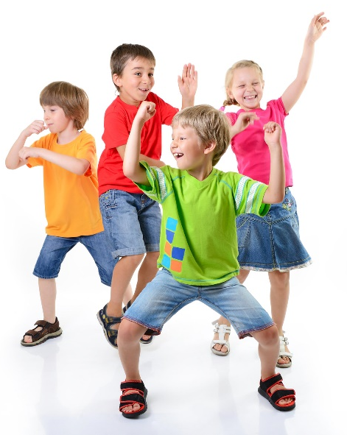
¿Por qué la expresión corporal en el jardín?
La expresión corporal en la escuela se ocupa de formar personas que se interesen por actividades que le permitan descubrir los movimientos de su cuerpo exteriorizar sensaciones, imágenes o situaciones a través de la narración corporal.

Slide 5
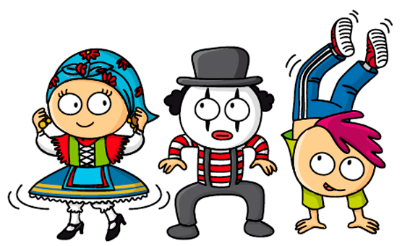
La expresión corporal, integra a todos, se aprende a mover el cuerpo, a descubrir formas propias y novedosas de hacerlo, a indagar y desarrollar otros canales de comunicación, a disfrutar del placer del hacer corporal, adquiriendo seguridad en relación con las posibilidades corporales, enriqueciendo la propia imagen corporal y construyendo una identidad más rica.

Slide 6
¿Qué pasa con los varones en las clases de Expresión Corporal?
La danza no es patrimonio de un género.
Para poder poner la tarea al alcance de todos es necesario meditar sobres las similitudes y diferencias entre el cuerpo de una nena y un varón, y en los intereses de cada uno de los sexos. Desde la propia estructura psicofísica podemos establecer algunas diferencias.
Los docentes tenemos la obligación de pensar anticipadamente cuáles van a ser los temas convocantes de ambos sexos. (uso de recursos)

Slide 7
¿Qué es improvisar? ¿Cómo se improvisa?
“Hacer algo de pronto, sin estudio ni preparación. Componer de este modo obras artísticas” (Diccionario de las Américas, 1992)
En el contexto de la improvisación, el hacedor va tomando decisiones con libertad, ya que la característica primordial es que la construcción se vaya haciendo en el mismo proceso de la ejecución. Esta forma de danzar, creativa, única, irrepetible, es cada vez una nueva adquisición.

Slide 8
Preguntas
¿ Que es la expresión corporal?
¿ Que se plasma en la expresión corporal?
¿ De que se encarga la expresión corporal?
¿ Porque La danza no es sobre el genero?
¿ Cual es la obligación de los docentes?

Slide 9
Respuestas
lenguaje artístico que establece una manera de comunicar, a través del movimiento, estados de ánimo, sensaciones, ideas y emociones
Las formas y el contenido de lo que cada uno quiere expresar.
personas que piensen, elaboren y estructuren sus propias danzas, con placer y disfrute por esta producción
a los hombres y las mujeres que quieren disfrutar de este lenguaje que les es propio.
tenemos la obligación de pensar anticipadamente cuáles van a ser los temas convocantes de ambos sexos.

